Slide 1
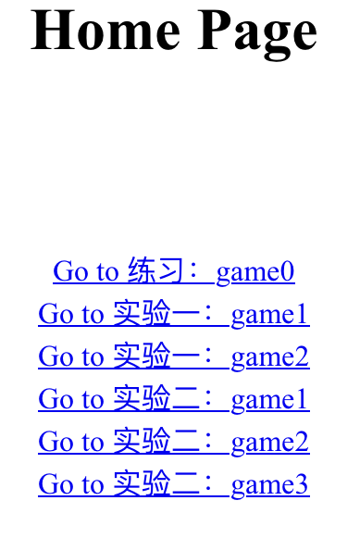
保留
名称改为：实验一game 1 color
实验一game 2 shape
名称改为：实验三game 1 shape
名称改为：实验三game 2 color
名称改为：实验三game 3 size
再增加实验二、实验四

Slide 2


实验二：game 1 color
前五个试次玩具无花纹

Slide 3
实验二：game 1 color

Slide 4
实验二：game 1 color

Slide 5
实验二：game 1 color

Slide 6
实验二：game 1 color

Slide 7
加上原实验一game 1 color
玩具有花纹

Slide 8

实验二：game 2 shape

Slide 13
加上原实验一game 2 shape
玩具有花纹

